Slide 1
МУНИЦИПАЛЬНОЕ БЮДЖЕТНОЕ ОБЩЕОБРАЗОВАТЕЛЬНОЕ УЧРЕЖДЕНИЕ
НАЧАЛЬНАЯ ОБЩЕОБРАЗОВАТЕЛЬНАЯ ШКОЛА № 21
Г. ЮЖНО-САХАЛИНСКА САХАЛИНСКОЙ ОБЛАСТИ
Исследовательская работа
«Плесень: польза или вред?»
Работу выполнил:
Быков Андрей,
ученик 1 Г класса
Руководитель:
Пасынок Юлия Юрьевна,
заместитель директора по УВР,
учитель начальных классов

Slide 2
Плесневые грибы – это грибы, имеющие микроскопические размеры. Они растут практически везде. Плесневые грибы отличаются своей простотой. Тела грибов нужны для образования и рассеивания спор и чаще всего растут на земле или древесине. Мы часто их вообще не замечаем: много грибов живет в глубине своей пищи, и мы их видим только в период размножения.

Slide 3
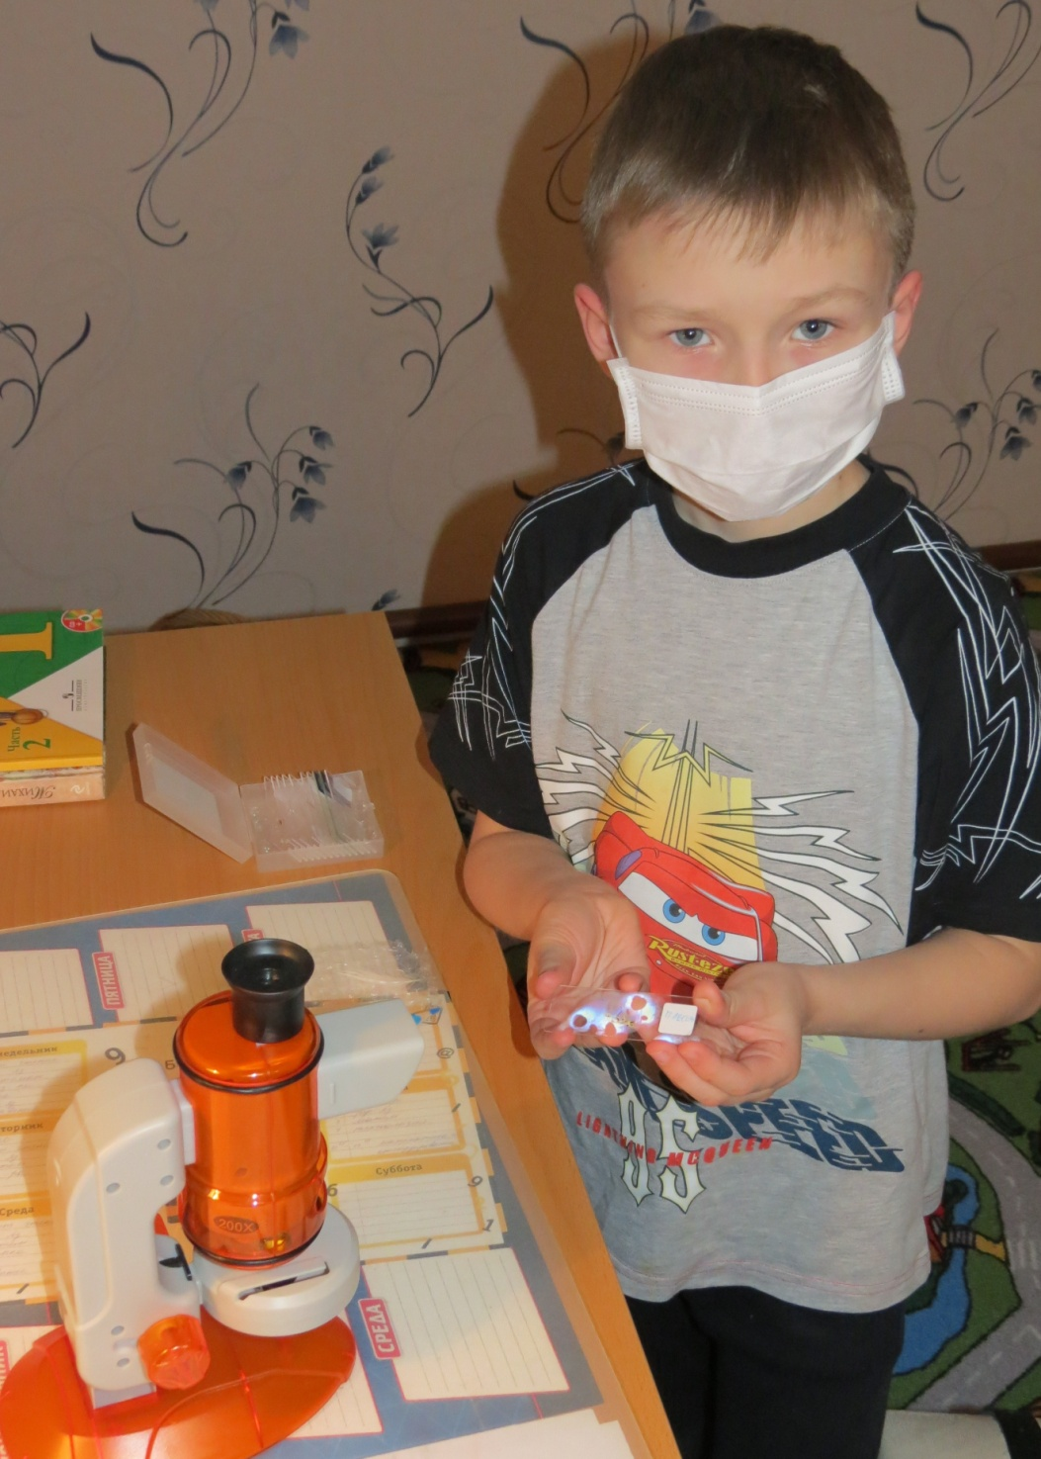

Slide 4
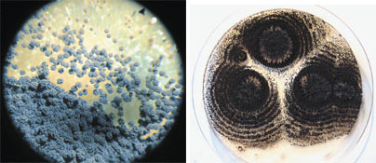
Аспергилус черный

Slide 5
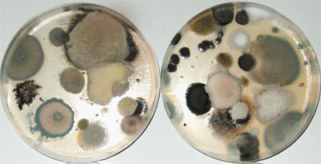
Грибы из воздуха квартиры

Slide 6
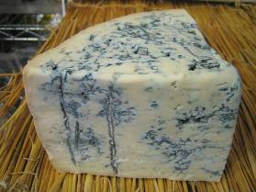
Благородная плесень

Slide 7
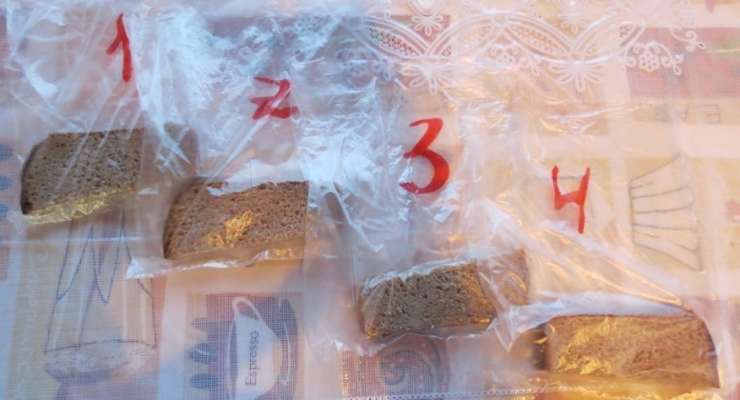
Наше исследование: Мы поместили 4 кусочка черного хлеба в разные пакеты. Каждому пакету дали свой номер. Затем упакованный хлеб поместили в разные среды: 1. влажную теплую под прямыми солнечными лучами 2. влажную прохладную 3. влажную тёплую светлую, без прямых солнечных лучей 4. влажную тёплую тёмную, без доступа солнечного света

Slide 8
Результаты наших наблюдений
Число | Изменения
 | №1 | №2 | №3 | №4
02.02.2014 | Закладка материала | Закладка материала | Закладка материала | Закладка материала
03.02.2014 | Без изменений | Без изменений | Без изменений | Без изменений
04.02.2014 | Без изменений | Без изменений | Без изменений | Без изменений
05.02.2014 | Без изменений | Без изменений | Без изменений | Без изменений
06.02.2014 | Без изменений | Без изменений | Без изменений | Без изменений
07.02.2014 | Без изменений | Без изменений | Без изменений | Без изменений
08.02.2014 | Появился налет белого цвета | Без изменений | Появился налет белого цвета | Без изменений
09.02.2014 | Налет увеличился | Без изменений | Налет без изменений | Появился налет белого цвета

Slide 9
Число | Изменения
 | №1 | №2 | №3 | №4
10.02.2014 | Белый налет увеличился, появились зеленые пятна | Без изменений | Размеры налёта не изменились | Налет белого цвета пушистый
11.02.2014 | Белый налет увеличился, появились зеленые пятна | Без изменений | Размеры налёта не изменились | Налет белого цвета пушистый, появились зеленые пятна
12.02.2014 | Налет увеличился, появились зеленые пятна | Без изменений | В середине белого налета появилась плесень желтого цвета | Налет белого цвета пушистый, увеличились зеленые пятна
13.02.2014 | Белый налет увеличился, сильно вырос налет зеленого цвета | Без изменений | В середине белого налета растет плесень желтого цвета | Одинаковый рост белой и зеленой плесени

Slide 10
В результате исследования мы пришли к выводу, что плесень может быть как полезна, так и вредна для человека. На опыте мы убедились, что влажность воздуха и тепло являются главными условиями развития плесневых грибов. Значит, чтобы сохранить продукты питания от плесени, необходимо хранить их в сухом и прохладном месте.

Slide 11
Литература:
Я познаю мир. Экология// Энциклопедия для детей. - Москва.: ООО «Издательство АСТ ЛТД ». - 1997г.
Буянов. Н.Ю. Я познаю мир. Медицина// Энциклопедия для детей. - Москва.: ООО « Издательство АСТ ЛТД ». - 1997г.
Плешаков В.В. Зеленые страницы./ /Книга для учащихся начальных классов.- М.: «Просвещение» .-2000г.

